Slide 1

Automatización de Procesos de Negocios

Slide 2



AGENDA
Automatización de Procesos de Negocios en la plataforma BIZUIT

Slide 3
Clase 02-Agenda
Introducción a BIZUIT
Conceptos Generales
Problemáticas resueltas
Proceso de implementación BIZUIT
Herramientas que integran BIZUIT
Resumen de Características
BIZUIT Designer
Modelado BPMN
Procesos: Manuales y Automáticos
Parámetros y Variables
Prototipado de Pantallas
Parámetros y Variables Filtrables
Seguridad de Parámetros y Variables
Actividades.
De Propósito General
De Control de Flujo
De Excepción





Slide 4
Agenda
Introducción a BIZUIT
Conceptos Generales
Problemáticas resueltas
Proceso de implementación BIZUIT
Herramientas que integran BIZUIT
Resumen de Características
BIZUIT Designer
Modelado BPMN
Procesos: Manuales y Automáticos
Parámetros y Variables
Prototipado de Pantallas
Parámetros y Variables Filtrables
Seguridad de Parámetros y Variables
Actividades.
De Propósito General
De Control de Flujo
De Excepción





Slide 5
Qué es BIZUIT ?
Una solución integral al cuadrante de necesidades de información de las organizaciones.
Business Process Management System (BPMS)
Modelar, documentar, distribuir, ejecutar, monitorear y optimizar los procesos
Gestionar y hacer más eficientes los procesos de negocio
Integrar aplicaciones nuevas y existentes
Plataforma de Integración de Aplicaciones (EAI)
Visual, Drag&Drop, Actividades Prediseñadas, Conectividad, Simplicidad, Trazabilidad, Seguridad, Soporte a Estándares de la industria

Herramienta de Desarrollo Rápido de Aplicaciones (RAD)
Desarrollo Visual de todas las capas de la aplicación. Documentación siempre en sincronía con código fuente. Deploy/Versionado Automático

Gestionar y administrar la información resultante
Desarrollar y adaptar rápidamente nuevas aplicaciones

Herramienta de Inteligencia de Negocios (BI)
Mediante gráficos, tablas, cubos, reportes, e indicadores ofrece la información necesaria para la toma de decisiones en tiempo real. Administra los KPIs y provee alertas cuando necesitan atención


Slide 6
BIZUIT como Gestor de Procesos de Negocio (BPMS)
Permite tomar el control de los procesos, modelarlos, darles visibilidad y tomar decisiones basadas en información real y oportuna del negocio a partir de ellos. Junto con la posibilidad de diseñar e implementar una arquitectura tecnológica acorde a la perspectiva estratégica de la organización, lleva al paradigma de BPM un paso adelante
Modelar
Integrar
Diseñar
Automatizar
Monitorear
Modelado, ensamble, distribución y administración de procesos en metodología BPMN y Workflow. Interacción entre Procesos lógicos y productivos
La Interacción con sistemas externos se realiza de manera nativa via asistentes visuales y drag&drop
Diseñador de formularios Win, Web y Mobile.
Motor de Workflow Robusto que asegura la persistencia y entrega de las tareas accesibles desde Web y Mobile
Interfaz Web para administración y monitoreo de los procesos.

Slide 7

BIZUIT como Plataforma de Integración (EAI)
Brinda una plataforma de integración robusta que, mediante interfaces gráficas, asistentes y sin necesidad de programación permite
Disminuir Tiempo/Costo en el desarrollo del proyecto de Integracion
Control de errores y acciones compensatorias
Mayor Mantenibilidad a Menor Costo
El código es el modelo
Todas las alternativas soportadas mediante Actividades prediseñadas
Procesamiento síncrono o mediante colas de mensajes
Mapeo y transformación de datos visual drag&drop
Trazabilidad, monitoreo y alarmas

Slide 8







BIZUIT como Plataforma de Integración
Ofrece diversos canales de entrada y salida cubriendo todas las alternativas de integración disponibles. Brinda los servicios unificados de seguridad, trazabilidad, persistencia y control del flujo
Seguridad
Trazabilidad
Sistema 1
FTP
Sistema 2
Web Service
Sistema 3
TCP
Sistema A FTP
Sistema B Web Service
sdsd
Persistencia
Control Flujo
Sistema C
TCP
Sistema D
IMAP
Otros
Sistema 4
Bases de Datos
Sistema N
Componentes

Slide 9
La problemática de Integración
Los Problemas de la Arquitectura de Integración Accidental.
App
1
App
2
App
3
App
4
App
5
Número de interfaces altamente acopladas: n(n-1)/2

Slide 10
Arquitectura de Integración Accidental
Los Problemas de la Arquitectura de Integración Accidental.
Estructura descentralizada donde cada aplicación se comunica de manera directa con las otras.
Modelo apropiado para organizaciones con pocas aplicaciones.
Las interfaces se escriben a medida que surgen las necesidades de integración.
Desventajas:
Rígida, Costosa y Difícil de Operar y Mantener
Silos de información e islas de Integración
Aplicaciones altamente acopladas, cero flexibilidad
Difícil y lenta de monitorear o diagnosticar
Complejidad creciente al aumentar las soluciones punto a punto.
Baja Performance y Escalabilidad
Lógica de ruteo embebida en la solución
Ausencia de un modelo de seguridad uniforme
Ausencia de estándares

Slide 11
Arquitectura de Integración SOA
Una alternativa de Solución a los problemas de la integración accidental.
Modelo apropiado para organizaciones con muchas aplicaciones.
Flexibilidad y escalabilidad
Desacopla aplicaciones mediante la creación de interfaces de servicios
App
6
App
1
SOA
Integration
Platform
App
2
App
3
App
4
App
5
Número de interfaces desacopladas =cantidad de conexiones

Slide 12
Características de una Plataforma de Integración
Un listado necesario pero no exhaustivo
Conectividad entre diferentes plataformas tecnológicas
Procesamiento de complejas reglas de negocios y transformaciones de datos
Soporte a procesos de negocio
Habilidad de modificar procesos de negocio existentes junto con cambios en los objetivos de negocio.
Adaptación a cambios en hard, soft y objetivos de negocio.
Soporte a diferentes alternativas:
Web services
Extract, Transform, and Load (ETL)
Communications message protocols
Program calls
Direct data access
File transfer
Human involvement
Exponer interfaz común para la comunicación de aplicaciones
Utilizar protocolos de transporte existentes en la organización
Permitir integrarse a nivel funcional o a nivel de datos.

Slide 13

BIZUIT como Herramienta de Desarrollo Rápido (RAD)
Un enfoque visual para la creación de todas las capas de la aplicación de una manera rápida y fácil. Interfases de usuarios, servicios, componentes de negocio y acceso a datos, transformándolos en robustas aplicaciones SOA-enabled
Desarrollo Visual de todas las capas de la aplicación
Complejidad arquitectónica transparente
Documentación siempre en sincronía con código fuente
Actividades especificas de dominio->programación a un nivel de abstracción superior.
Deploy/Versionado Automático
Generación Interfases de Usuario Web/Win32/Mobile
Mejoras en los tiempos de desarrollo / testing
Mejor Maleabilidad -> Mayor Mantenibilidad
Menores tiempos y costos de desarrollo

Slide 14
Problemática: “Desarrollo”
Complejidad Creciente en las Soluciones
Mejor Performance
Mayor funcionalidad
Necesidades de Integración
Cambios Constantes en Reglas de Negocios
Tiempos cada vez mas cortos
Mayores conocimientos técnicos
Escasez de recursos técnicos capacitados
Alta rotación de personal
Herramientas CASE/RAD insuficientes

Slide 15



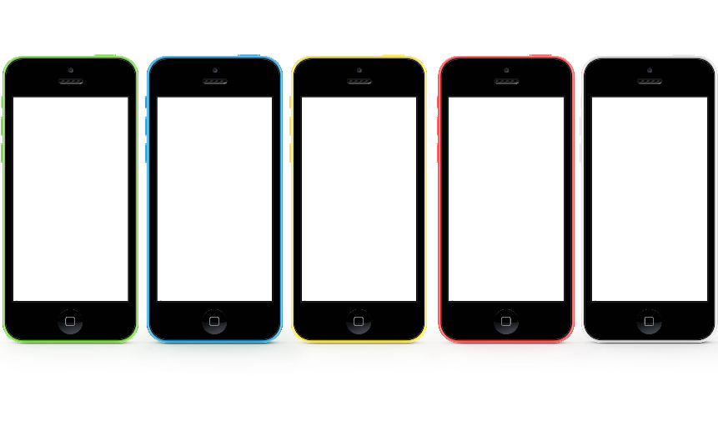
BIZUIT como Herramienta de BI
Permite la creación de tableros de comando que controlen en tiempo real indicadores claves de la organización. Presenta toda la información en forma clara y oportuna alertando y tomando acciones definidas ante desviaciones
Información Unificada
Seguridad
Presenta la información en formato tabular, gráfico, formularios, reportes y cubos OLAP en cualquier dispositivo
Datos de Otros Sistemas
Suscripción
Permite suscribirse a los tableros y recibir la información de manera automática en un correo electrónico
Datos de Integraciones
Datos de Procesos
Alertas de Indicadores (KPIs)
Controla valores de indicadores claves, dispara alertas y ejecuta acciones ante una desviación de los valores normales

Slide 16


Proceso de Implementación BIZUIT
Incremental e Iterativo
.
Modelar
Analistas de Negocios
Ensamblar
Implementadores
Distribuir
Implementadores
Administrar
Analistas y
Administradores

Slide 17
Herramientas BIZUIT
La plataforma cuenta con tres herramientas
.
Designer
Server
Dashboard





Slide 18
BIZUIT Designer
Aplicación Windows que se instala en las PCs de los Analistas de Negocios e Implementadores.
Modelar, diseñar, probar y distribuir procesos generando los elementos necesarios para la ejecución de los mismas.
Características de diseño, desarrollo, pruebas y distribución que permiten lograr drásticas disminuciones de tiempo en los proyectos informáticos
BIZUIT Zero-Code: desarrollo rápido de aplicaciones empresariales sin programación tradicional
El modelo ES el código fuente, lo que permite:
Velocidad de desarrollo
Flexibilidad y adaptabilidad a cambios.
Documentación siempre sincronizada con el código fuente.



Slide 19


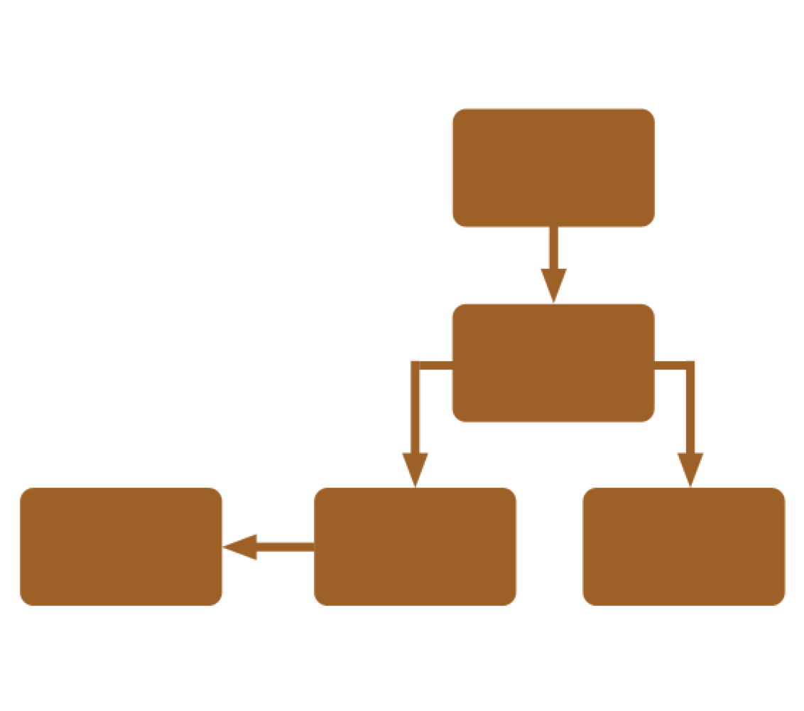
Modelado de Procesos (Negocios e Integración)
El diseñador de BIZUIT ofrece una experiencia visual para la creación y publicación de procesos
Modelado del Flujo BPMN
Actividades Prediseñadas
Configuración mediante Asistentes

Slide 20
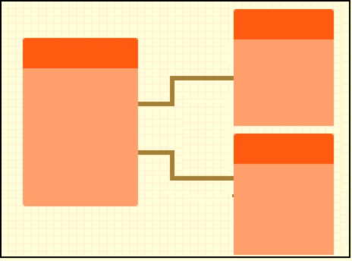


Modelado de Procesos (Negocios e Integración)
El diseñador de BIZUIT ofrece una experiencia visual para la creación y publicación de procesos
Mapeo y Transformación de Datos
Depuración Visual del Modelo
Ejecución y Trazabilidad

Slide 21
BIZUIT Server
Servicio Web Windows Communication Foundation
.
Encargado de proveer a la plataforma de integración un mecanismo de recepción de eventos.
Permite la recepción de eventos bajo diferentes tecnologías (WebServices, FTP, SMTP, TCP, entre otros)
Mecanismos de Seguridad, Log
Event Binding and Dispatcher
Permite la recepción de eventos, su entrega garantizada y ruteo mediante una arquitectura eficiente y escalable.
Cuenta con una interfase grafica de configuración disponible en BIZUIT Designer
Componente central de la plataforma de integración encargado de la ejecución de las redes de integración y servicios.
Plataforma robusta 100% .NET 4.5 basada en Windows Workflow Foundation y con soporte a los principales estándares.
Control de errores y acciones compensatorias entre servicios.
Poderoso Motor de Reglas


Slide 22
BIZUIT Dashboard
Aplicación Web para el usuario final y los administradores.
Ofrece una interfaz de usuario para:
Interacción con Procesos
Administración de la plataforma:
Usuarios/Roles/Permisos
Logs
Trazabilidad
Gestión de los procesos
Información de negocios personalizada
Permite monitorear y administrar proactivamente todos los aspectos de la plataforma de integración.
Mediante gráficos y reportes ofrece la información necesaria para la toma de decisiones en tiempo real: administración de eventos, alertas.
Administra los KPIs (Key Performance Indicators) predefinidos y provee alertas cuando esos KPIs necesitan atención.




Slide 23
Agenda
Introducción a BIZUIT
Conceptos Generales
Problemáticas resueltas
Proceso de implementación BIZUIT
Herramientas que integran BIZUIT
Resumen de Características
BIZUIT Designer
Modelado BPMN
Procesos: Manuales y Automáticos
Parámetros y Variables
Prototipado de Pantallas
Parámetros y Variables Filtrables
Seguridad de Parámetros y Variables
Actividades.
De Propósito General
De Control de Flujo
De Excepción





Slide 24
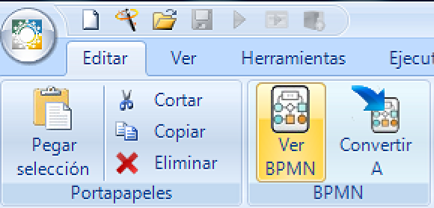
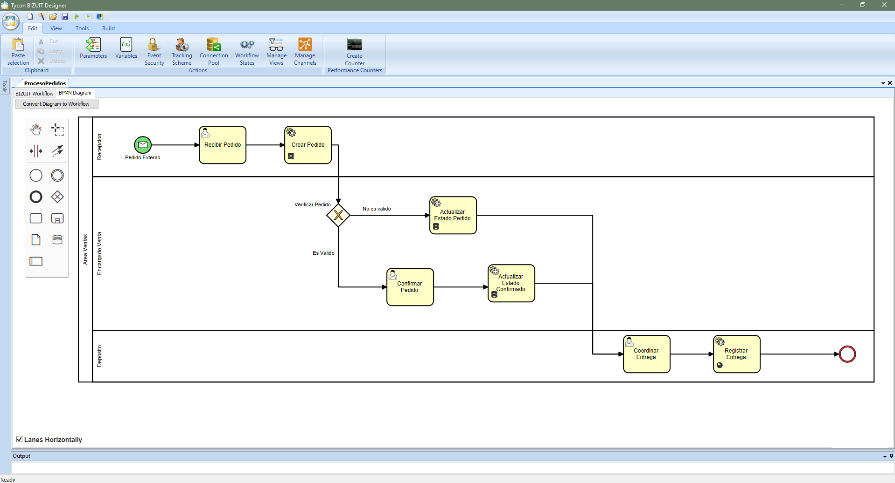
BIZUIT Designer: Modelado BPMN
BIZUIT Designer permite modelar los procesos en BPMN.
Utilizando el botón “Ver BPMN” se presenta el Diseñador BPMN, el cual cuenta con una barra de herramientas que permite seleccionar los distintos elementos que disponibles para diseñar el proceso y un canvas de diseño que aplica las restricciones de conexión de los distintos elementos entre sí.

Slide 25
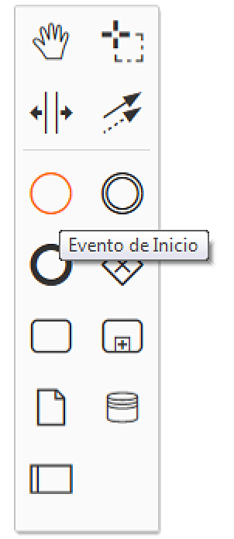
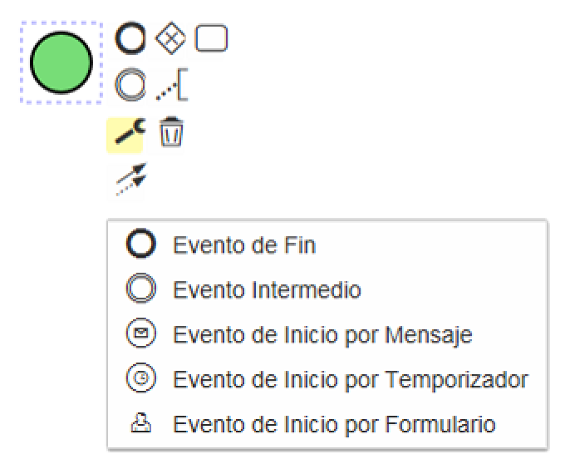
BIZUIT Designer: Eventos BPMN
BIZUIT Designer extiende los eventos disponibles en BPMN permitiendo tipificarlos de manera que puedan utilizar funcionalidades adicionales provistas por la plataforma.
Evento de Inicio: Permite indicar la utilización de un evento de inicio
Al seleccionarlo se presentan las siguientes opciones que permiten crear a continuacion un evento intermedio, un evento de fin, una compuerta, una tarea, una anotación, un objeto de conexión, eliminarlo o cambiar el tipo de evento de inicio transformandolo en evento de fin, evento intermedio, evento de inicio por mensaje, evento de inicio por temporizador o evento de inicio por formulario.

Slide 26
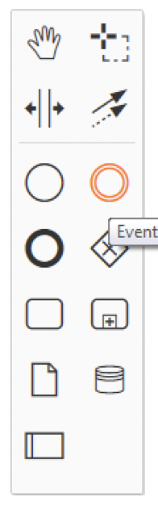
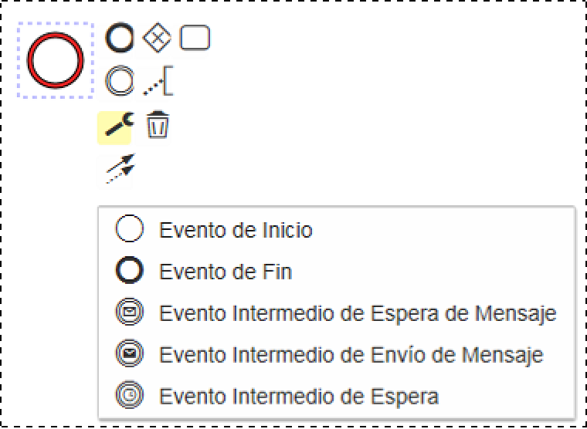
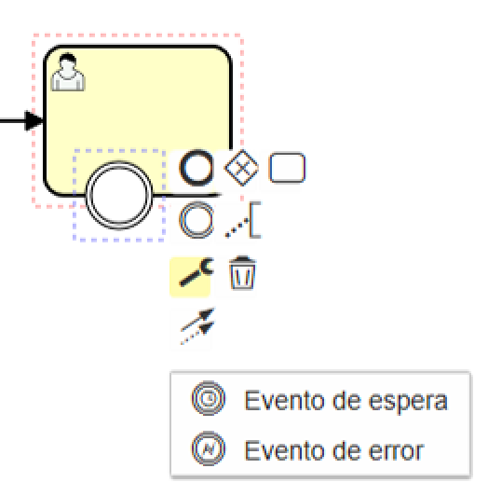
BIZUIT Designer: Eventos BPMN
BIZUIT Designer extiende los eventos disponibles en BPMN permitiendo tipificarlos de manera que puedan utilizar funcionalidades adicionales provistas por la plataforma.
Evento Intermedio: Permite indicar la utilización de un evento intermedio
Al seleccionarlo se presentan las siguientes opciones que permiten crear a continuacion un evento intermedio, un evento de fin, una compuerta, una tarea, una anotación, un objeto de conexión, eliminarlo o cambiar el tipo de evento intermedio transformandolo en evento de inicio, evento de fin, evento intermedio de espera por tiempo o por llegada de mensaje o en evento intermedio de envío de mensaje.
Si el evento intermedio se coloca sobre una tarea, al seleccionarlo es posible transformarlo en un modificador que inicie un flujo alternativo por error o por espera de tiempo (expiracion)




Slide 27
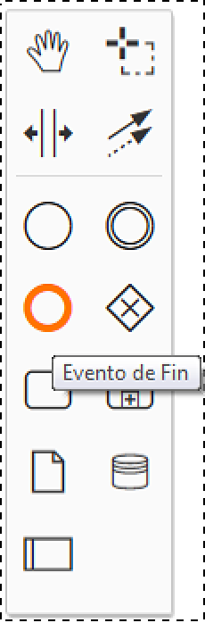
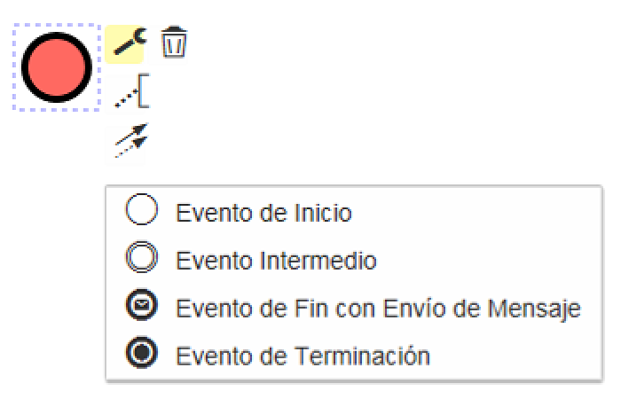
BIZUIT Designer: Eventos BPMN
BIZUIT Designer extiende los eventos disponibles en BPMN permitiendo tipificarlos de manera que puedan utilizar funcionalidades adicionales provistas por la plataforma.
Evento de Fin: Permite indicar la utilización de un evento de fin
Al seleccionarlo se presentan las siguientes opciones que permiten crear a continuacion un evento intermedio, un evento de inicio, una anotación, un objeto de conexión, eliminarlo o cambiar el tipo de evento de fin transformandolo en evento de inicio, evento intermedio, evento de Fin con envío de Mensaje o evento de Terminación

Slide 28
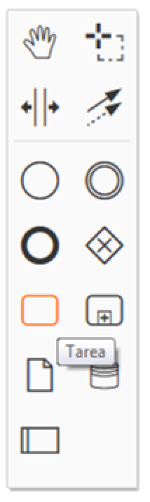
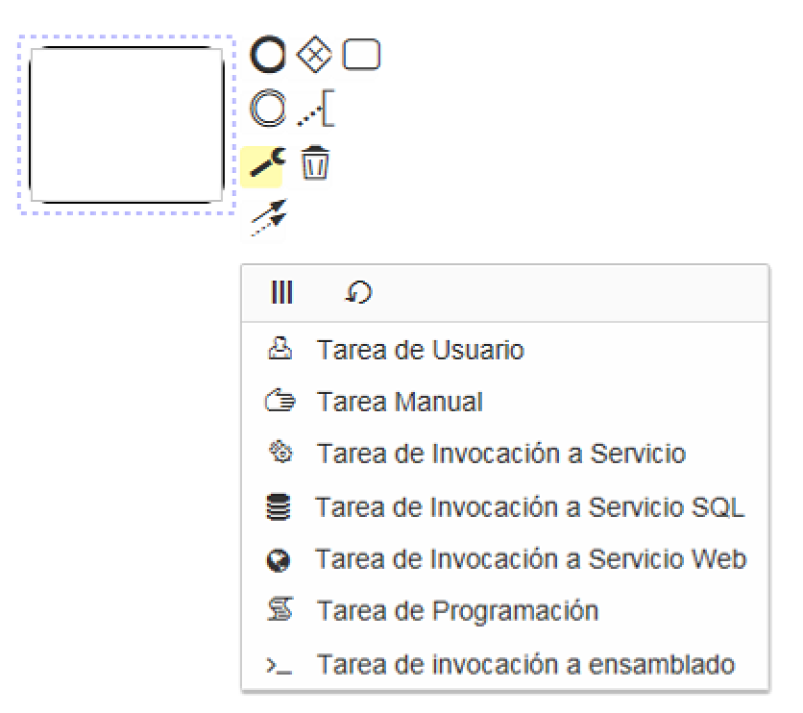
BIZUIT Designer: Tareas BPMN
BIZUIT Designer extiende las tareas disponibles en BPMN permitiendo tipificarlas de manera que puedan utilizar funcionalidades adicionales provistas por la plataforma.
Tarea: Permite indicar la utilización de una tarea
Al seleccionarla se presentan las siguientes opciones que permiten crear a continuacion un evento intermedio, un evento de fin, una compuerta, una tarea, una anotación, un objeto de conexión, eliminarla o cambiar el tipo de tarea transformandola en una tarea de usuario, manual, de invocacion a servicio, de invocacion a servicio SQL, de invocacion a servicio Web, de programacíon o de invocación a ensamblado. Tambien es posible indicar si la tareas se ejecutara en paralelo o en bucle.

Slide 29
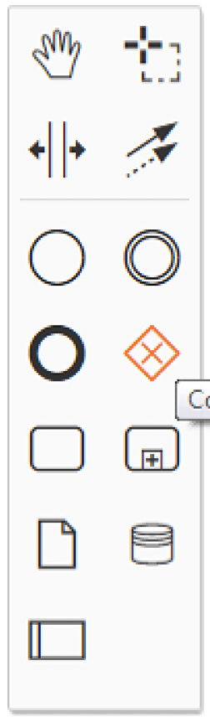
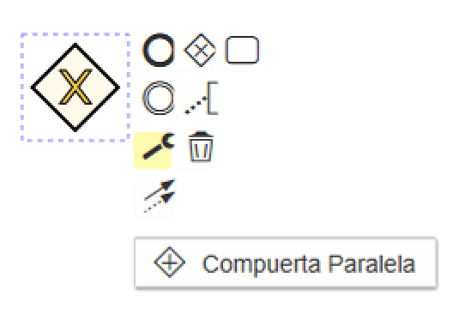
BIZUIT Designer: Compuertas BPMN
BIZUIT Designer permite utilizar las compuertas excusivas y paralelas de BPMN.
Compuerta Exclusiva: Permite indicar la utilización de una compuerta Exclusiva.
Al seleccionarla se presentan las siguientes opciones que permiten crear a continuacion un evento intermedio, un evento de fin, una compuerta, una tarea, una anotación, un objeto de conexión, eliminarlo o cambiar el tipo de compuerta transformandola en una compuerta paralela:

Slide 30
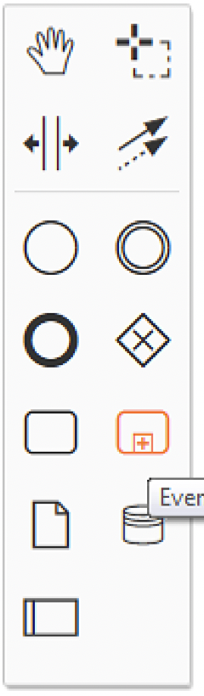
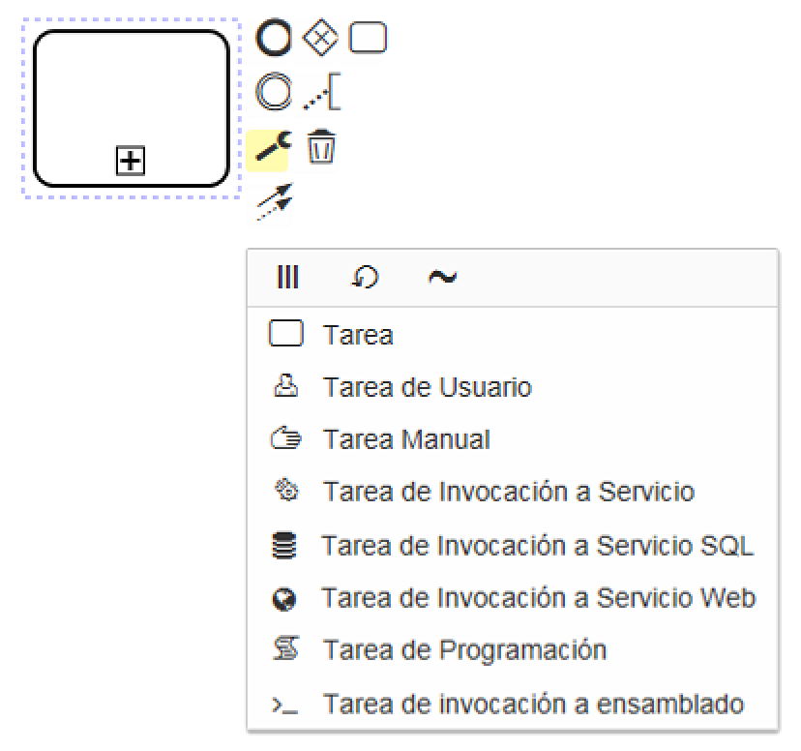
BIZUIT Designer: Subprocesos BPMN
BIZUIT Designer permite utilizar las tareas de tipo subprocesos definidos en BPMN
Subproceso: Permite indicar la utilización de un Subproceso
Al seleccionarlo se presentan las siguientes opciones que permiten crear a continuacion un evento intermedio, un evento de fin, una compuerta, una tarea, una anotación, un objeto de conexión, eliminarla o cambiar el tipo de subproceso transformandol en una tarea de usuario, manual, de invocacion a servicio, de invocacion a servicio SQL, de invocacion a servicio Web, de programacíon o de invocación a ensamblado. Tambien es posible indicar si el proceso se ejecutara en paralelo o en bucle.

Slide 31
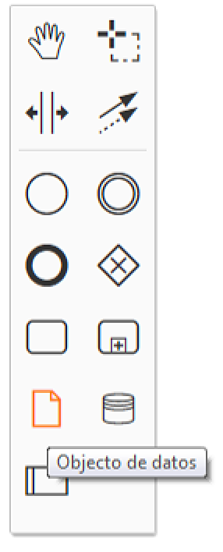

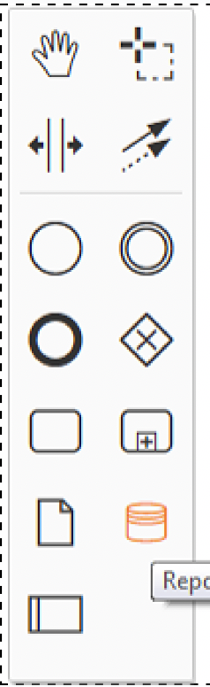

BIZUIT Designer: Objetos BPMN
BIZUIT Designer permite utilizar artefactos definidos en BPMN como Objetos de Datos, Repositorios de Datos y Anotaciones.
Objeto de Datos: Permite indicar la utilización de un Objeto de Datos
Al seleccionarlo se presentan las siguientes opciones que permiten crear a continuacion un una anotación, un objeto de conexión o eliminarlo.
Repositorio de Datos: Permite indicar la utilización de un Repositiorio de Datos
Al seleccionarlo se presentan las siguientes opciones que permiten crear a continuacion un una anotación, un objeto de conexión o eliminarlo.

Slide 32
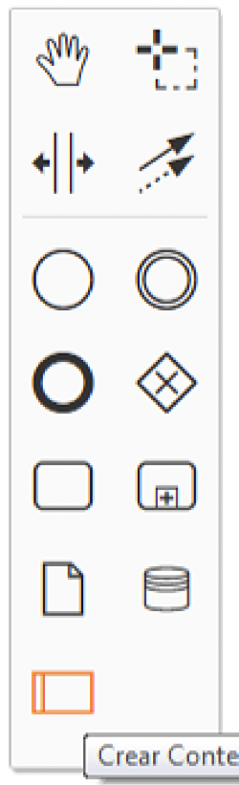
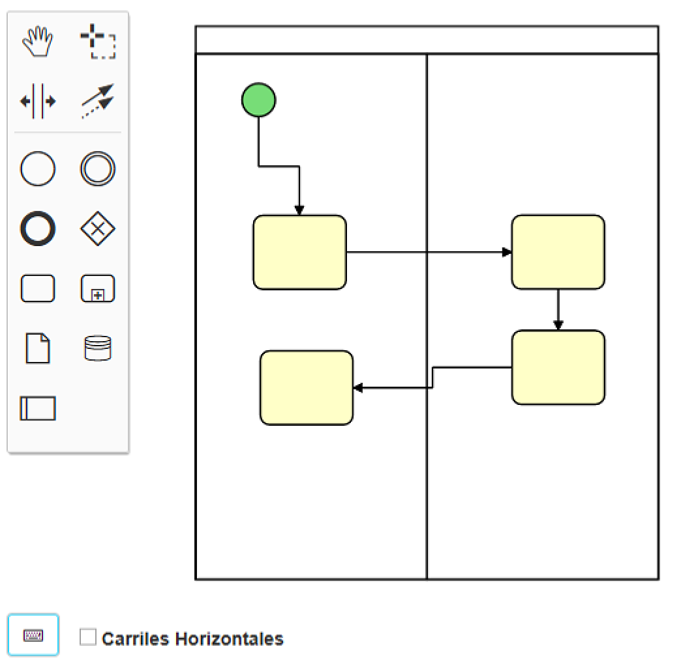
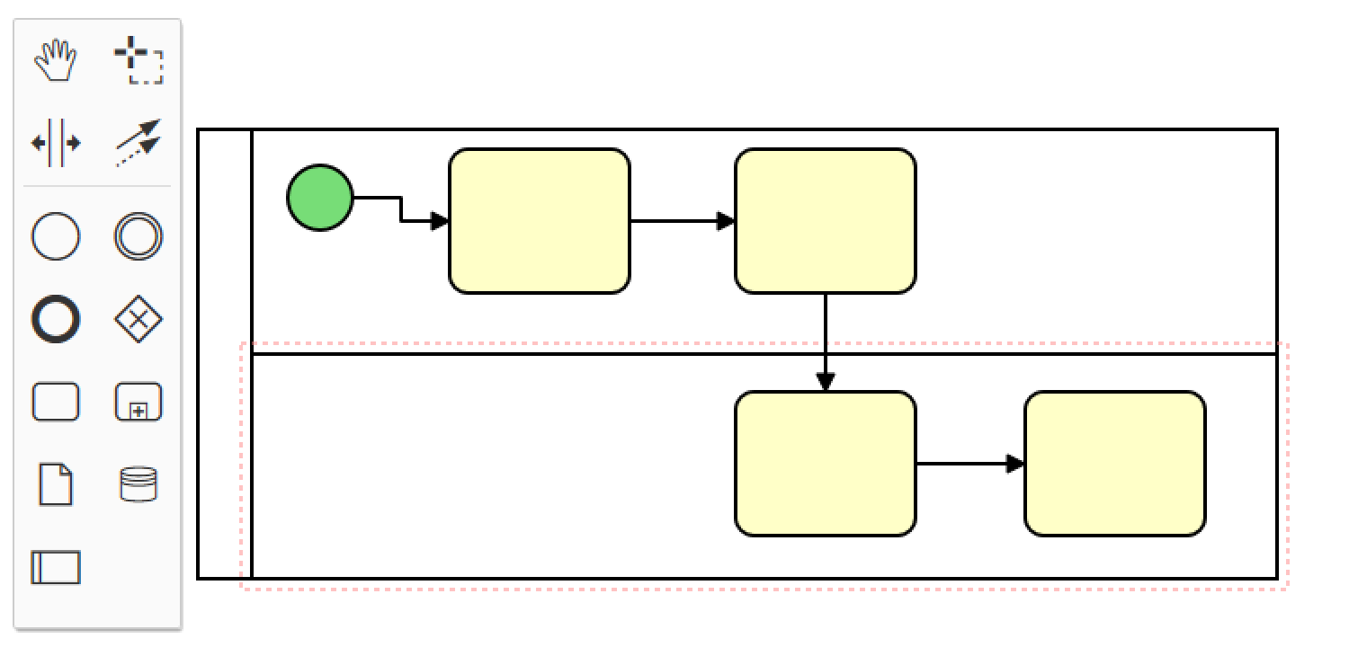
BIZUIT Designer: Carriles de Nado BPMN
BIZUIT Designer permite utilizar los carriles de nado definidos en BPMN
Al seleccionar un carril de nado se presentan las siguientes opciones que permiten crear un carril arriba, abajo o en el medio de un panel, crear a contiuacion una anotación, un objeto de conexión o eliminarlo.
Deseleccionando inicialmente la opción ”Carriles Horizontales" es posible visualizar contenedor y carriles Lanes en forma vertical

Slide 33
BIZUIT Designer: Parámetros
Los procesos pueden recibir información como entrada y devolver información como resultado de la ejecución del mismo. Estas entradas y salidas son representadas mediante parámetros, los cuales pueden ser de entrada, de salida u opcionales.
Dirección de los parámetros:
In: La información de entrada requerida como obligatoria por una reacción se representa mediante parámetros configurados con la dirección IN, requiriendo el envío de datos en los mismos al momento de la ejecución del evento.
Optional: La información de entrada no requerida como obligatoria por una reacción se representa mediante parámetros configurados con la dirección OPTIONAL, pudiendo obviar el envío de datos en los mismos al momento de la ejecución del evento.
Out: La información de salida de una reacción se representa mediante parámetros configurados con la dirección OUT, devolviendo dichos datos al momento de la finalización de la reacción.

Slide 34
BIZUIT Designer: Parámetros
Los procesos pueden recibir información como entrada y devolver información como resultado de la ejecución del mismo. Estas entradas y salidas pueden ser datos simples o complejos.
.
A su vez, cada parámetro puede ser de tipo Single Value, que representa un dato simple(Fecha, nombre, monto, etc.), o de tipo XML, representando un conjunto de datos (Factura, Orden de Compra, etc.).
Tipos de Parámetros:
SingleValue: La información que contenga una estructura simple (monto, fecha, nombre) se representa mediante parámetros configurados on el tipo SingleValue, en cuyo caso es necesario además indicar su tipo de datos específico, pudiendo optar entre:
String:Cadena de caracteres alfanuméricos
Int:Valor numérico entero
Double:Valor numérico con decimales
Date:Valor de Fecha/Hora
Xml: La información que contenga una estructura compleja (Factura, Orden de Compra, etc) se representa mediante parámetros configurados con el tipo Xml, en cuyo caso es necesario especificar dicha estructura mediante la selección o creación de un esquema XSD.

Slide 35
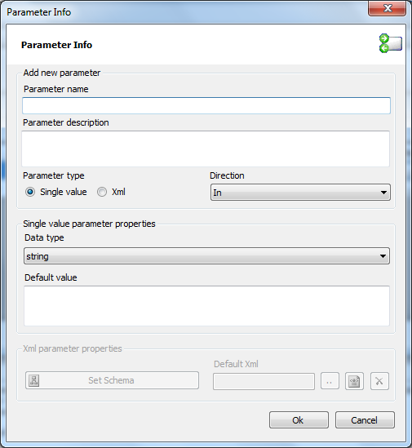
BIZUIT Designer: Parámetros
Los procesos pueden recibir información como entrada y devolver información como resultado de la ejecución del mismo.
.

Slide 36
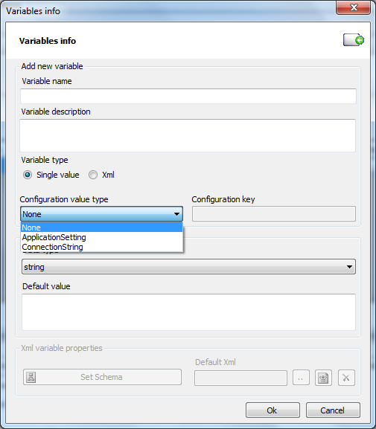
BIZUIT Designer: Variables
Las variables representan información que se genera y almacena dentro de un proceso, no pudiendo utilizarse para representar información de entrada o salida del mismo
Al igual que los parámetros, las variables pueden ser de dos tipos: Single Value, que representa un dato simple(Fecha, nombre, monto, etc.), o XML, que representa un conjunto de datos (Factura, Orden de Compra, etc.).
A diferencia de los parámetros, las variables pueden ser configuradas para que contengan un valor por defecto obtenido del archivo de configuración de BIZUIT.

Slide 37
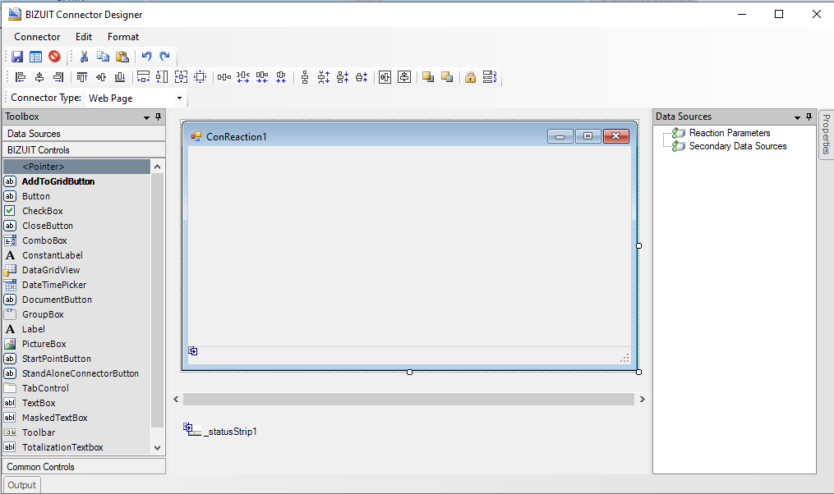
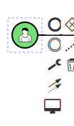
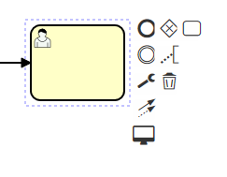
BIZUIT Designer: Prototipado de Pantallas
Disminuye el gap entre la documentación y el ejecutable.
El diseñador de BPMN permite realizar el prototipo de las pantallas del proceso.
En las actividades de tipo User y en los Eventos de Inicio de tipo Form, se presenta un ícono que permite acceder al diseñador de formularios.
De esta manera el analista puede enviar al implementador mayor detalle en un formato en el cual el implementador puede continuar trabajando.

Slide 38
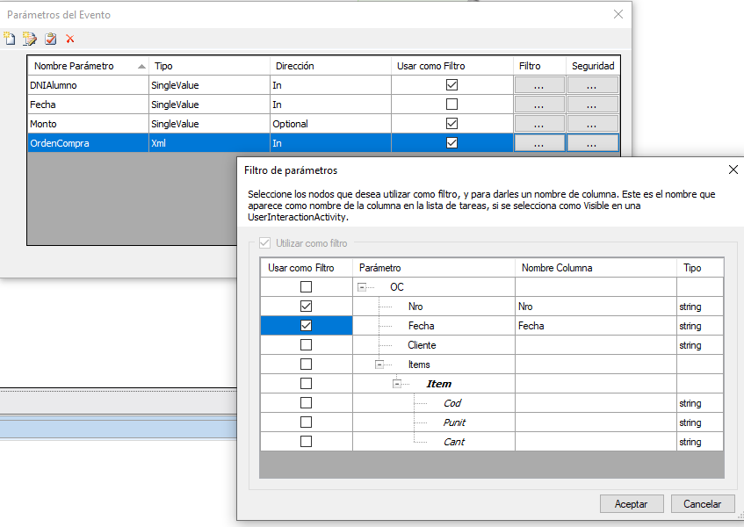
Parámetros y Variables Filtrables
Permiten realizar búsquedas eficientes sobre el conjunto de instancias del proceso.
El valor de los parámetros y variables de una instancia de un proceso son almacenados en una estructura interna de BIZUIT.
Si se desea realizar búsquedas de instancias que contengan condiciones como “mostrar aquellas instancias del proceso P1 cuyo parámetro o variable Cliente sea igual a ACME” es necesario marcar ese parámetro o variable como Filtrable, de esa manera BIZUIT puede optimizar las búsquedas.
Aquellos parámetros o variables que requieran ser presentados como una columna más de la bandeja de tareas deben ser marcados como Filtrables.
Si un parámetro o variable de tipo XML es marcado como filtrable es posible indicar cuáles de sus nodos serán filtrables.

Slide 39
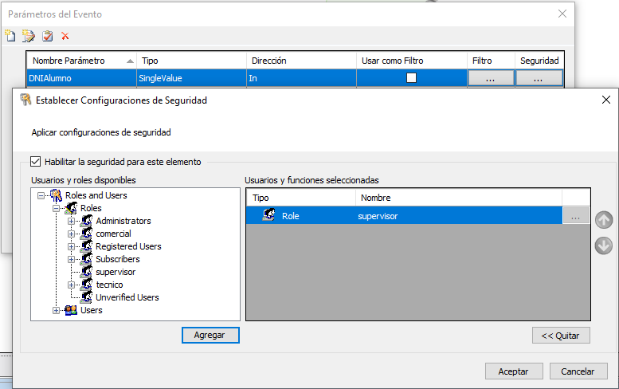
Seguridad de Parámetros y Variables
El valor puede almacenarse de manera encriptada y estar disponible solo para ciertos usuarios.
El valor de los parámetros y variables de una instancia de un proceso son almacenados en una estructura interna de BIZUIT.
Al marcar un parámetro o variable como “Seguro/a”, su valor es almacenado internamente de manera encriptada utilizando un algoritmo asimétrico.
De esta manera es posible almacenar información sensible de una manera segura dentro de la estructura de BIZUIT.
Cuando un parámetro o variable es marcado como “Seguro/a” se debe indicar los roles y/o usuarios que podrán acceder al valor de dicho parámetro o variable.
Aquellos parámetros o variables marcados como filtrables no pueden ser al mismo tiempo marcados como Seguros.

Slide 40
Actividades
Determinan los pasos de un proceso, los cuales pueden implicar enviar un correo electrónico, especificar si se debe o no consultar una base de datos para obtener cierta información, asignar una tarea a una persona y determinar el tiempo que una persona tiene para realizar la tarea, entre otras alternativas.
.
El conjunto de actividades disponibles en BIZUIT se encuentra dividido en tres categorías:
Actividades Generales: Orientadas a realizar una tarea específica.
Actividades de Control de Flujo: Permiten establecer el flujo de ejecución del proceso
Actividades de Control de Errores: Establecen la forma en la que el proceso se comportará en caso de recibir un error en la ejecución de alguna de las actividades de control de flujo u orientadas a la tarea.

Slide 41
Actividades Generales
Conjunto de actividades que permiten realizar una tarea específica dentro de un proceso
.
Se encuentran disponibles en el panel ”Generales" de la Toolbox.
No pueden contener a otras actividades, ni controlar el flujo de ejecución. Simplemente realizan un trabajo, para lo cual reciben ciertos datos y devuelven otros.
Cuentan con una estructura de datos de entrada y una estructura de datos de salida.
Se configuran mediante el asistente de configuración de actividades.

Slide 42
Actividades de Control de Flujo
Conjunto de actividades que permiten configurar el flujo de ejecución del proceso
.
Se encuentran disponibles en el panel ”Control de Flujo" de la Toolbox.
Determinan la lógica del proceso y son análogas a las estructuras de control en los lenguajes de programación tradicionales.

Slide 43
Actividades de Control de Errores
Conjunto de actividades que permiten realizar acciones relativas al control de errores del proceso
.
Se encuentran disponibles en el panel ”Control de Errores" de la Toolbox.
Excepcion
Manejo de Errores
Alerta de Errores

Slide 44
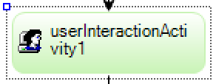
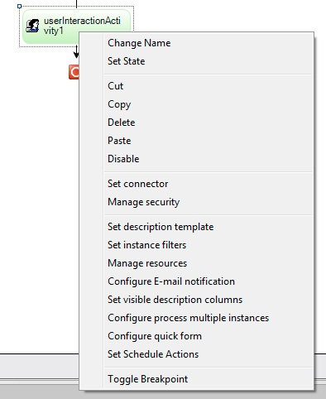
Actividades Generales: Interacción de Usuario
Permite suspender de la ejecución de un proceso hasta que una persona - utilizando una interfaz de usuario – complete la tarea asignada.
Cuándo se utiliza?
Cuando es necesario que intervenga una persona para continuar la ejecución del proceso, por ejemplo aportando datos o tomando decisiones.
Configuraciones

Definir permisos
Configurar Notificaciones
Configurar Acciones a ejecutar en el vencimiento
Asignar un estado
Determinar las columnas a mostrar en la lista de tareas
Configurar el procesamiento de multiples instancias
Configurar recursos
Configurar Formularios que darán soporte a la tarea.




Slide 45
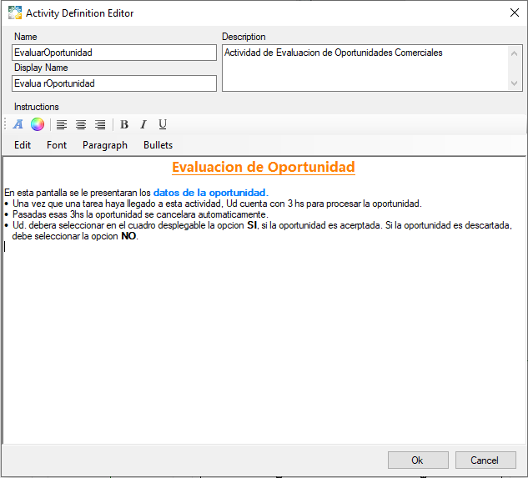
Actividades Generales: Interacción de Usuario
Permite documentar instrucciones de uso de la actividad.
Al seleccionar la opción ”Change Name" disponible en el menú desplegable que se presenta al hacer clic con el botón derecho sobre una actividad del tipo "User Interaction" es posible configurar:
El nombre de la Actividad
El nombre que se mostrará en la bandeja de Tareas.
Una descripción de la actividad a los efectos de documentación.
Un texto instructive de uso de la pantalla asociada a la actividad, la cual estará disponible para ser presentada al usuario en la bandeja de tareas.





Slide 46
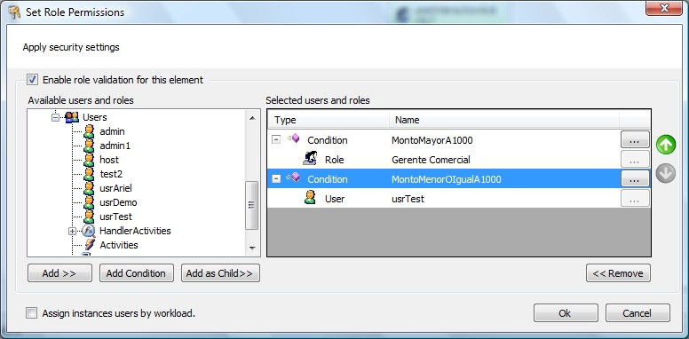
Actividades Generales: Interacción de Usuario
Permite definir los usuarios y/o roles a los que se les asignarán tareas.
Al seleccionar la opción "Manage security" disponible en el menú desplegable que se presenta al hacer clic con el botón derecho sobre una actividad del tipo "User Interaction" es posible configurar la seguridad de la actividad, permitiendo determinar los roles y/o usuarios que podrán visualizar y ejecutar las instancias de la actividad.
Es posible establecer condiciones basadas en el valor de parámetros y/o variables del proceso.
Es posible asignar en función de la carga de trabajo que posean los roles y usuarios configurados.





Slide 47
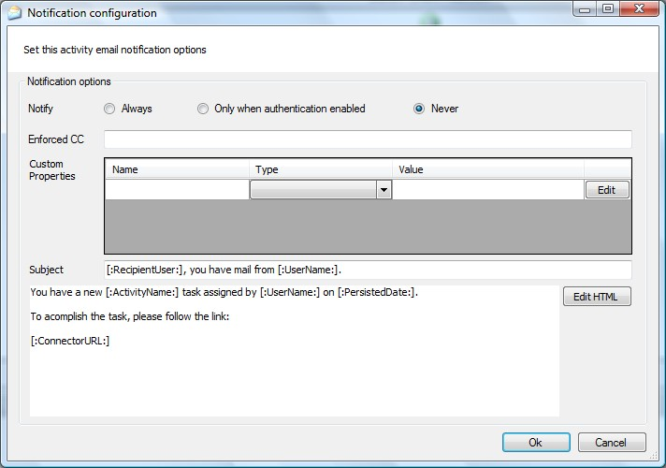
Actividades Generales: Interacción de Usuario
Permite configurar la notificación que llegará vía email y vía notificación push en el app movil de BIZUIT a todos los usuarios a los cuales se ha asignado la tarea
Al seleccionar la opción "Configure E-mail notification" disponible en el menú desplegable que se presenta al hacer clic con el botón derecho sobre una actividad del tipo "User Interaction" es posible configurar la notificación por correo electrónico y por app movil de la llegada de una instancia a la actividad que se está configurando.
La notificación puede incluir valores de parámetros, variables y resultado de actividades del proceso que ya hayan sido ejecutadas.





Slide 48
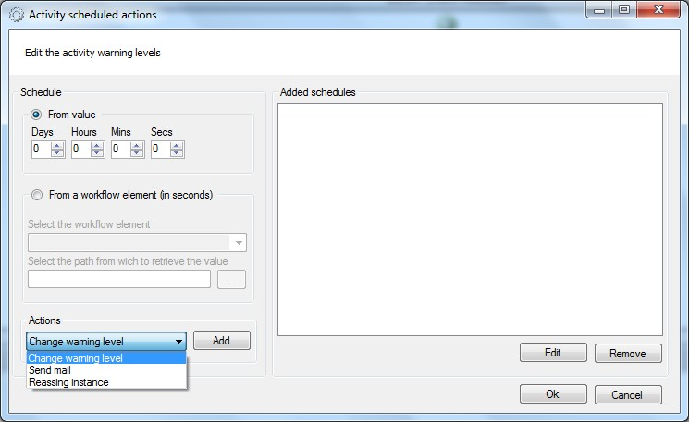
Actividades Generales: Interacción de Usuario
Permite configurar las acciones que se ejecutarán cuando pasado el tiempo definido, la actividad aun no haya sido procesada por un usuario.
Al seleccionar la opción "Set Schedule Actions" disponible en el menú desplegable que se presenta al hacer clic con el botón derecho sobre una actividad del tipo "User Interaction" es posible definir un conjunto de acciones a ejecutarse cuando se cumplan determinados períodos de inactividad en las instancias de la actividad que se está configurando.
El tiempo puede ser definido explícitamente o ser tomado desde un parámetro, variable o el resultado de una actividad que ya haya sido ejecutada.
Opciones Disponibles:
Cambiar el nivel de Warning que se mostrará en la bandeja de tareas.
Reasignar la instancia a otro usuario
Enviar un mail
Marcar la instancia como vencida.





Slide 49
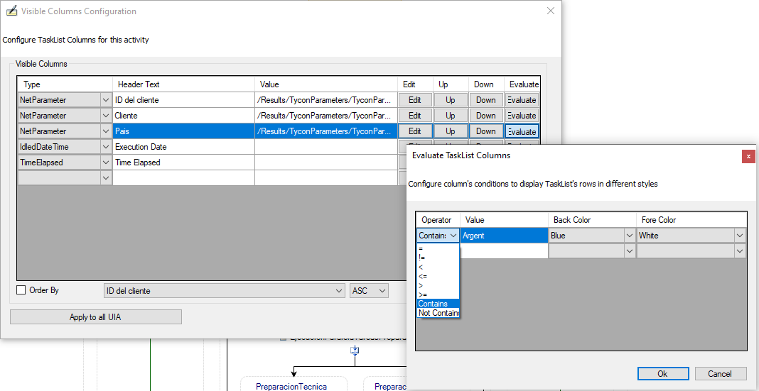
Actividades Generales: Interacción de Usuario
Permite configurar las columnas que se mostrarán en la bandeja de tareas.
Al seleccionar la opción "Set visible description columns" disponible en el menú desplegable que se presenta al hacer clic con el botón derecho sobre una actividad del tipo "User Interaction" es posible definir las columnas que se visualizarán en la bandeja de tareas al presentar las instancias de la actividad que se está configurando.
Se pueden utilizar tanto valores predefinidos como valores de parámetros y variables.
Permite evaluar el valor de una columna y cambiar el color del registro.
Es posible especificar el orden en el que se mostrarán las tareas (por defecto muestra primero la más reciente).
Es posible aplicar la definición a todas las actividades UserInteraction presentes en el proceso.





Slide 50
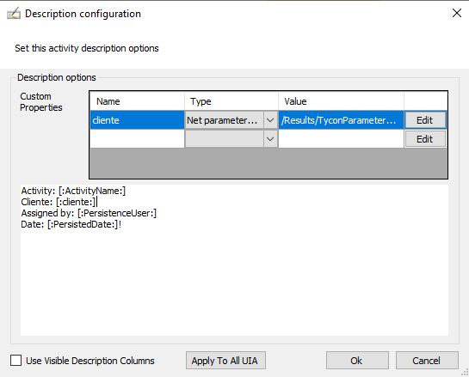
Actividades Generales: Interacción de Usuario
Permite configurar la información de la instancia que se mostrará como descripción en una columna de la bandeja de tareas.
Al seleccionar la opción ”Description Template" disponible en el menú desplegable que se presenta al hacer clic con el botón derecho sobre una actividad del tipo "User Interaction" es posible la descripción de la instancia que se mostrará en el campo Instance Description de las columnas disponibles para visualizar en la bandeja de tareas.
Para la confección de la descripción se pueden utilizar valores de parámetros y variables.
Es posible indicarle que confeccione la descripción de acuerdo a lo configurado en las columnas disponibles para visualizer en la bandeja de tareas.
Es posible aplicar la definición a todas las actividades UserInteraction presentes en el proceso.





Slide 51
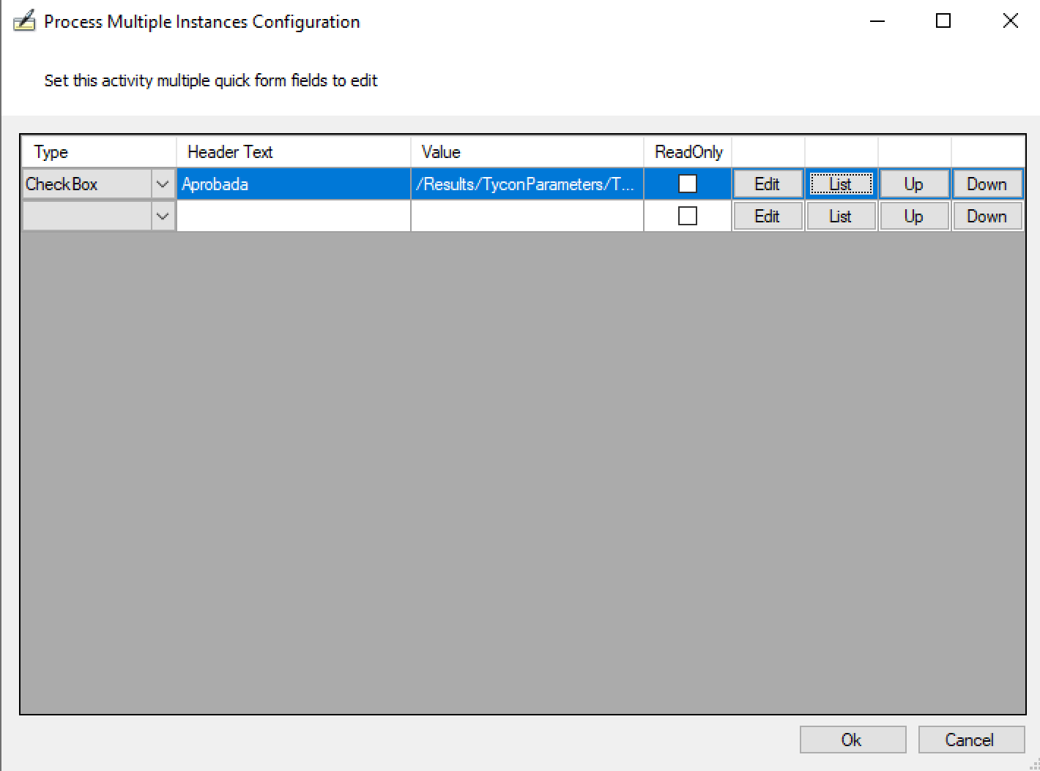
Actividades Generales: Interacción de Usuario
Permite configurar una interfaz gráfica simple que se presentará al seleccionar multiples instancias, permitiendo asignarles a todas ellas el mismo valor de parámetro o variable.
La funcionalidad “Configure Multiple Instances” posibilita la selección de una o varias instancias desde la bandeja de tareas, para ser procesadas en forma masiva, sin la necesidad de abrir el conector asociado.
Por ejemplo, aprobar masivamente n tareas pendientes.
Es posible configurar los parámetros y variables que se setearán, permitiendo configurar el tipo de control que se presentará al usuario para ingresar el valor de dichos parámetros y variables.





Slide 52
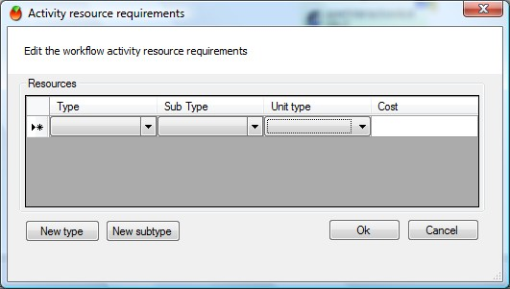
Actividades Generales: Interacción de Usuario
Permite configurar los costos monetarios de ejecución de las tareas del proceso.
Al seleccionar la opción "Manage resources" disponible en el menú desplegable que se presenta al hacer clic con el botón derecho sobre una actividad del tipo "User Interaction" es posible configurar los recursos necesarios para ejecutar la actividad, lo cual a su vez permite conocer los costos de ejecución de la actividad, permitiendo definir los recursos que requiere la actividad indicando su tipo, subtipo, unidad de medida y su costo. Estos costos son utilizados para calcular el costo total de ejecución de la actividad.
Una vez ejecutada la actividad es posible consultar en BIZUIT DashBoard el costo de ejecución de la instancia del proceso hasta el punto en que se encuentra.





Slide 53
Actividades Generales: Interacción de Usuario
Permite configurar los formularios que se presentarán cuando el usuario seleccione una instancia del proceso desde la lista de tareas.
Es posible configurar 4 tipos de conectores:
Custom Web: Una Url a una página web desarrollada con cualquier tecnología. Debe estar integrada a BIZUIT mediante una API provista por la plataforma.
Web Forms: Formularios diseñados con BIZUIT, disponibles para ser publicados como forms HTML.
BIZUIT: Formularios diseñados con BIZUIT, disponibles para ser publicados como formularios Web.
Quick Forms: Formularios Rapidos en los que se configuran los parametros y variables a presentar así como los controles en los cuales presentarlos.





Slide 54
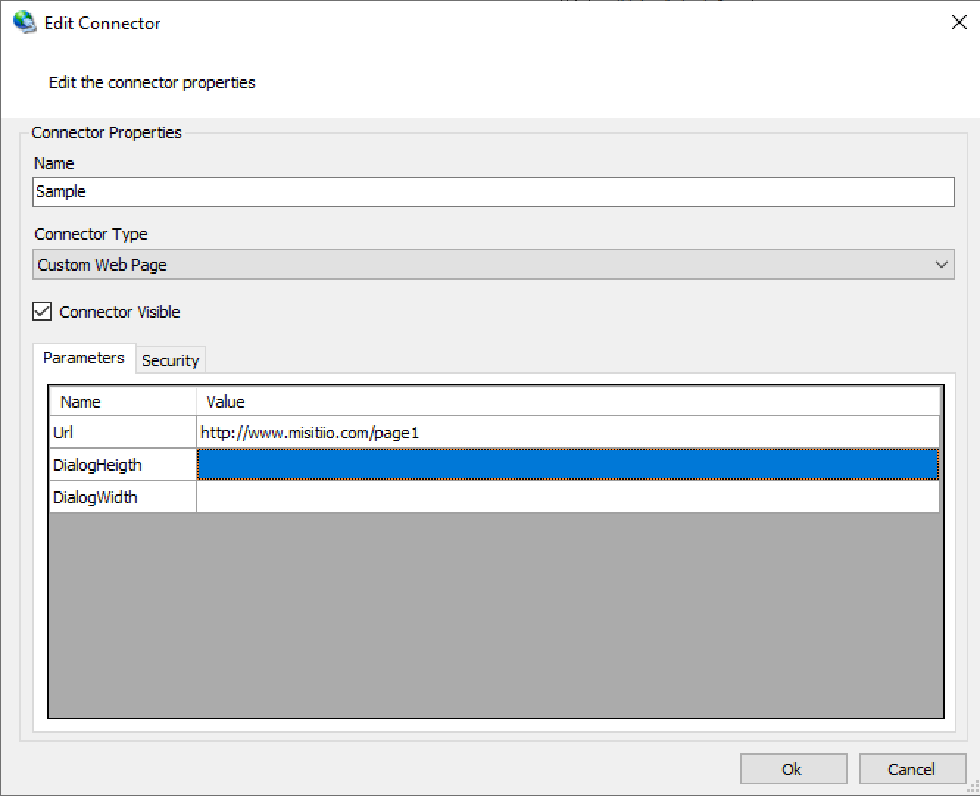
Actividades Generales: Interacción de Usuario
Permite configurar los formularios que se presentarán cuando el usuario seleccione una instancia del proceso desde la lista de tareas.
Formularios ”Custom Web Page”: Permite indicar la url a una página, la cual se presentará al usuario para interacturar con la actividad.





Slide 55
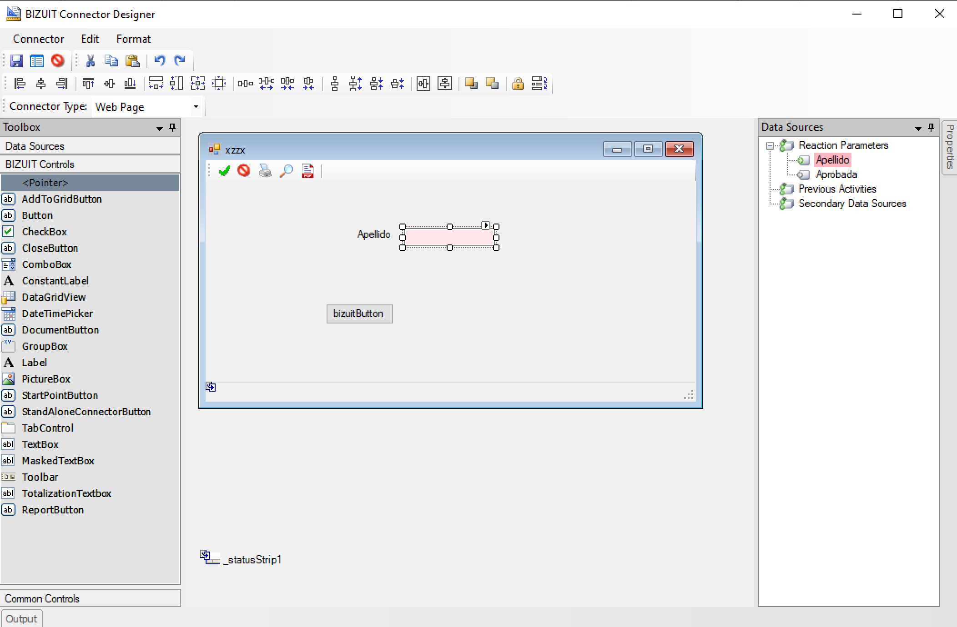
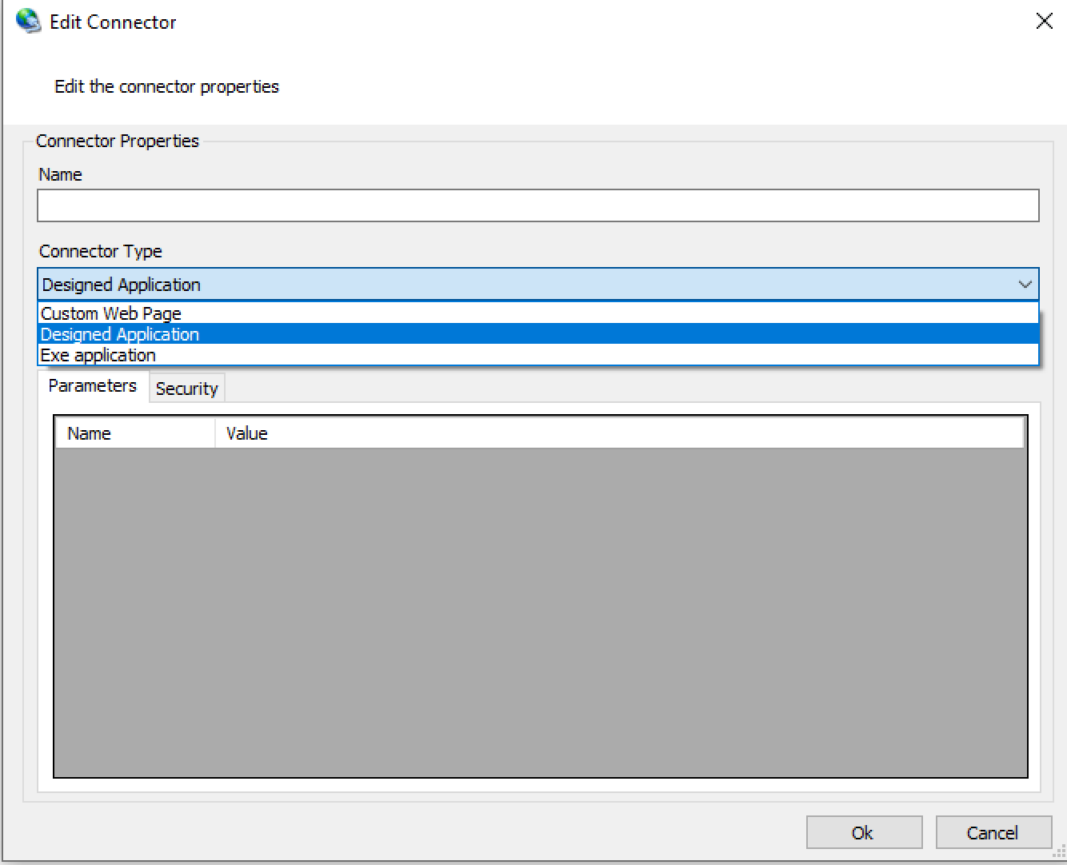
Actividades Generales: Interacción de Usuario
Permite configurar los formularios que se presentarán cuando el usuario seleccione una instancia del proceso desde la lista de tareas.
Formularios “BIZUIT” y “BIZUIT Web Form”: Formularios diseñados con BIZUIT, disponibles para ser publicados como aplicaciones web o como aplicaciones de escritorio.





Slide 56
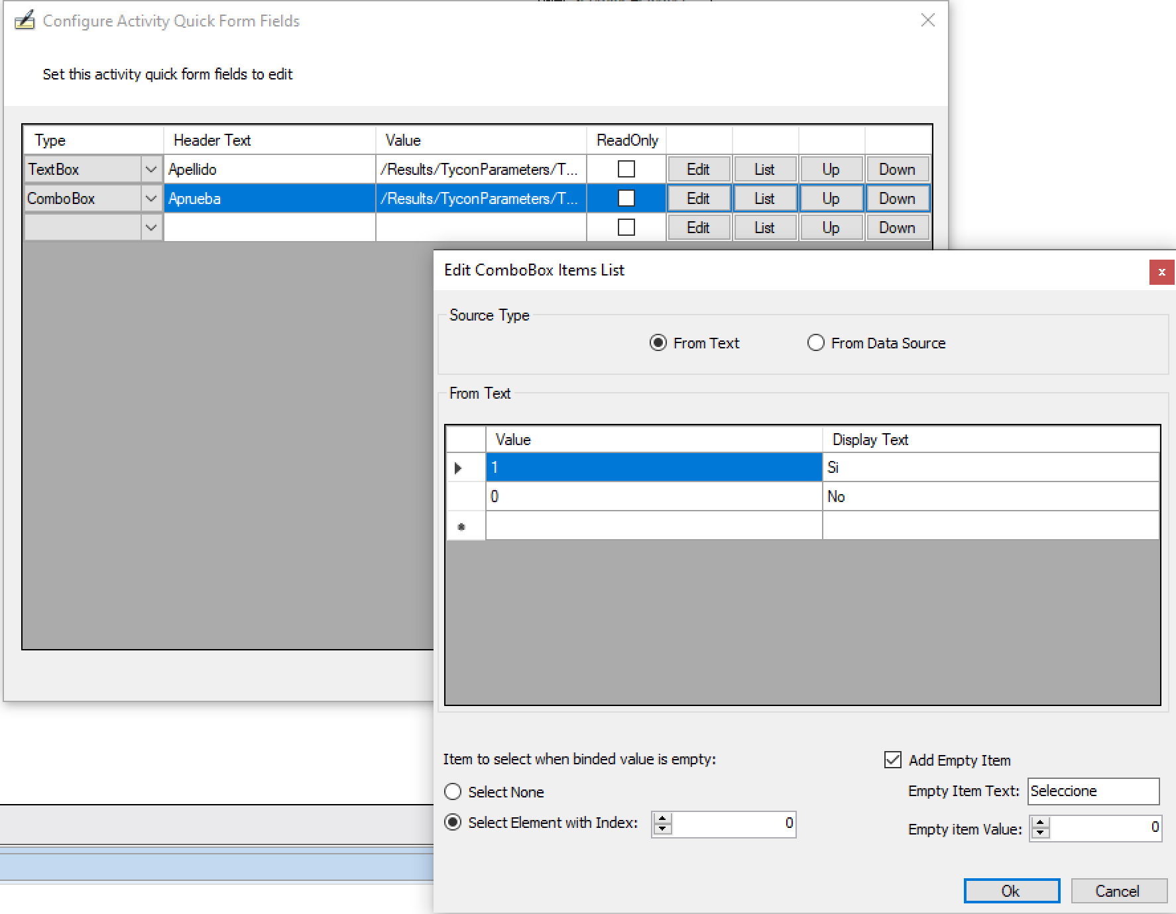
Actividades Generales: Interacción de Usuario
Permite configurar los formularios que se presentarán cuando el usuario seleccione una instancia del proceso desde la lista de tareas.
Formularios “QuickForm”: Formularios Rapidos en los que se configuran los parametros y variables a presentar así como los controles en los cuales presentarlos.





Slide 57
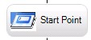
Actividades Generales: Formulario de Inicio
Permite especificar un conector en el cual realizar el ingreso de los parámetros y variables requeridos para el inicio del proceso.
Cuándo se utiliza?
Cuando necesitamos darle al usuario una interfaz gráfica para dar inicio a un proceso.
Particularidades
La configuración de esta actividad no sigue los pasos especificados en la configuración general de las actividades generales sino que se accede a la pantalla de "Administración de Conectores" al hacer clic sobre la actividad con el botón derecho del mouse y seleccionar la opción "Configure start point"
Al seleccionar la opción "Configure start point" disponible en el menú desplegable que se presenta al hacer clic con el botón derecho sobre una actividad del tipo "StartPoint" se accede a la pantalla de "Administración de Conectores" desde la cual es posible crear o modificar el formulario que se presentará en la bandeja de tareas.
Los tipos de formularios que se pueden configurar son los mismos que los descriptos para la actividad UserInteraction.
Estas actividades no forman parte del proceso, son un canal de ingreso de datos para comenzar un proceso.





Slide 58
Actividades Generales
Conjunto de actividades que permiten realizar una tarea específica dentro de un proceso
.
Libreria de Componentes
Correo Electrónico
Archivo
FTP
Texto
HL7
JSON
Cola de Mensaje
REST
Asignar Valores
Formula
Hoja de Cálculo
ZIP/UNZIP
SQL
TCP
Transaccion
Servicio Web
Documento XML
Se configuran mediante el asistente de configuración de actividades.
El asistente de configuración se inicia al hacer doble clic sobre una actividad y consta de una serie de pasos.

Slide 59
Asistente de Configuración de Actividades Generales
Permite configurar gráficamente las actividades de propósito general.
.
Paso 1
Paso 2
Paso 3
Paso 4
Paso 5
Configuración de Datos de Entrada de la Actividad
Cada actividad realiza una tarea predeterminada, la cual dependiendo de la actividad que se estuviese configurando, tiene una configuración definida.
Por ejemplo, si se requiere consultar una base de datos, la configuración de la actividad solicitará la cadena de conexión a la base de datos, la consulta, los parámetros, etc. Si se requiere enviar un correo electrónico, no será necesaria una cadena de conexión a bases de datos, pero sí el destinatario del correo y demás propiedades específicas para enviar correos.
El primer paso del asistente es siempre entonces la configuración específica de la actividad. A través de esta configuración, se logrará el comportamiento que se desea de la actividad.

Slide 60
Asistente de Configuración de Actividades Generales
Permite configurar gráficamente las actividades de propósito general.
Paso 1
Paso 2
Paso 3
Paso 4
Paso 5
Configuración de Datos de Salida de la Actividad
Dependiendo de la actividad de la cual se trate, este paso será requerido o no.
Si la actividad que está siendo configurada tiene una salida predefinida, no tiene salida, o bien la salida puede ser inferida, este paso será ignorado.
Si por el contrario la actividad tiene salida, pero no es predefinida ni puede ser inferida, el paso será obligatorio.
Este paso solicita un esquema de salida para la actividad. Seleccionar el archivo Xsd a partir del botón “…” y en la sección Output Schema se presentará el esquema seleccionado

Slide 61
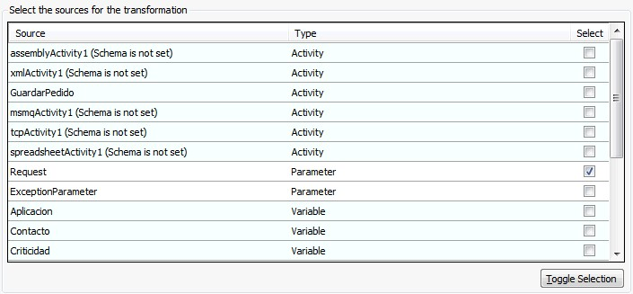
Asistente de Configuración de Actividades Generales
Permite configurar gráficamente las actividades de propósito general.
Paso 1
Paso 2
Paso 3
Paso 4
Paso 5
Selección de Orígenes de datos para el esquema de entrada de la Actividad
En este paso el asistente solicita que se seleccionen los orígenes de datos para enviar a la entrada de la actividad
Al seleccionar orígenes de datos y presionar el botón “Next >” se avanza hacia al paso 4.
Si no se seleccionan orígenes de datos, al presionar el botón “Next >” se avanza hacia al paso 5.

Slide 62
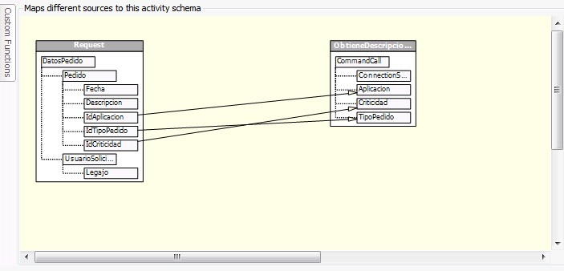
Asistente de Configuración de Actividades Generales
Permite configurar gráficamente las actividades de propósito general.
Paso 1
Paso 2
Paso 3
Paso 4
Paso 5
Mapeo de Orígenes de datos a esquema de entrada de la Actividad
Una vez indicados los elementos que formarán parte de la entrada de datos de la actividad que se encuentra configurando se solicita configurar la asignación de los mismos a los datos de entrada de la actividad.
Esta asignación se realiza uniendo con flechas un dato del origen con un dato del destino.
Esta unión con flechas se denomina “mapeo”.

Slide 63
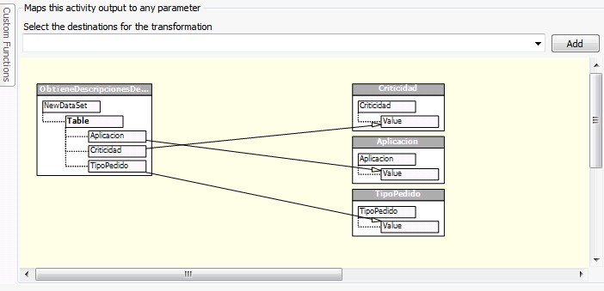
Asistente de Configuración de Actividades Generales
Permite configurar gráficamente las actividades de propósito general.
Paso 1
Paso 2
Paso 3
Paso 4
Paso 5
Selección y Mapeo de Datos de Salida de la Actividad a Variables y Parámetros
Este paso permite tomar los datos resultantes de la ejecución de la actividad (datos de salida) y almacenarlos en una variable o parámetro.
Para poder realizar este tipo de mapeo se elije en la lista de selección el parámetro o variable en la cual se desean almacenar valores del resultado de la actividad, y se presiona el botón “Add”.
La estructura del parámetro o variable aparecerá a la derecha, y permitirá realizar los mapeos correspondientes.
Luego de realizar este paso, la actividad queda totalmente configurada

Slide 64
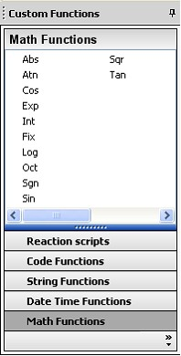
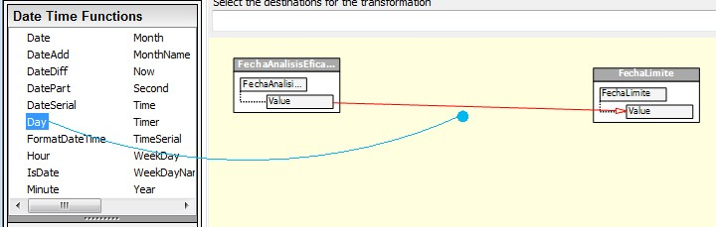
Asistente de Configuración de Actividades Generales
Además de Mapeos: Podemos hacer Transformaciones.
Dentro de un mapeo, es posible implementar transformaciones mediante las llamadas “Custom Functions”, que permiten manipular el valor que se envía desde un origen hacia un destino en un mapeo.
Son componentes que se arrastran sobre un mapeo en particular y manipulan o alteran el valor original del mismo.
Existen distintas categorías de Custom Functions, cada una realizando una transformación distinta al valor de origen de un mapeo.

Slide 65


Actividades Generales: SQL
Permite ejecutar sentencias SQL en cualquier base de datos que cuente con un driver SQL, OLEDB u ODBC.
Cuándo se utiliza?
Cuando el proceso requiere interactuar con una base de datos, ya sea para almacenar u obtener datos propios del proceso o para integrarse con otras aplicaciones vía acceso directo a la base de datos.

Slide 66


Actividades Generales: Correo Electrónico
Permite realizar el envío de correos electrónicos con un contenido configurable a partir de datos contenidos en elementos del proceso (resultado de actividades, parámetros y variables
Cuándo se utiliza?
Cuando deseamos notificar vía email.

Slide 67


Actividades Generales: Estados Lógicos
Permite configurar un estado lógico para un conjunto de actividades que conforman un proceso.
En algunas ocasiones es conveniente agrupar un conjunto de actividades que conforman un proceso en lo que denominamos “Estados Lógicos” para luego facilitar la extracción de datos estadísticos.
Por ejemplo, un conjunto de actividades como Pendiente Resolución Area Tecnica, Pendiente Resolucion Area Comercial, podrían ser agrupadas en el estado lógico “Pendientes”.
Al seleccionar la opción "Set State" disponible en el menú desplegable que se presenta al hacer clic con el botón derecho sobre las actividades generale se presenta la pantalla de selección del estado lógico.
La configuración de los estados lógicos disponibles para el proceso se realiza mediante la pantalla Workflow States a la cual se accede desde el menu Edit->Workflow States





Slide 68
Actividades de Control de Flujo
Conjunto de actividades que permiten configurar el flujo de ejecución del proceso
.
Se encuentran disponibles en el panel ”Control de Flujo" de la Toolbox.
Determinan la lógica del proceso y son similares a las estructuras de control en los lenguajes de programación tradicionales.
Bifurcación
Repetición
Iteración
Demora
Paralelismo
Control de Expiración
División
Finalización
Terminate
Envío de Mensaje
Recepción de Mensaje





Slide 69


Actividades de Control de Flujo: Bifurcación
Permite establecer condiciones que bifurcan el flujo de ejecución del proceso en función de los valores de los parámetros, variables y resultados de actividades anteriores.
Cuándo se utiliza?
Cuando necesitamos bifurcar la ejecución del proceso en función de alguna condición basada en valores de parámetros, variables y resultados de actividades que ya hayan sido ejecutadas.

Particularidades

La actividad evalua las ramas de condiciones con la lógica If-Else:
Si se cumplen las condiciones especificadas en la primera rama, se ejecutan las actividades en ella contenidas y no se evaluan las condiciones de las demás ramas ubicadas a su derecha.
La única rama que puede no tener condiciones configuradas es última rama ubicada en el extremo derecho, las demás ramas sin condiciones configuradas presentan un icono de advertencia indicando que la condición para la rama no ha sido especificada.



Slide 70

Actividades de Control de Flujo: Repetición
Permite repetir la ejecución de las actividades en ella contenidas mientras se cumplan las condiciones especificadas.
Cuándo se utiliza?
Cuando necesitamos ejecutar un conjunto de actividades mientras no se cumpla una condición de corte del bucle.
Particularidades
La condición de corte puede ser el valor de parámetros, variables y resultados de actividades que hayan sido ejecutadas.





Slide 71


Actividades de Control de Flujo: Iteración
Permite repetir la ejecución de las actividades en ella contenidas tantas veces como elementos hubiera en una estructura de datos.
Cuándo se utiliza?
Cuando necesitamos ejecutar un conjunto de actividades tantas veces como elementos hubiera en una estructura de datos repetitiva.
Particularidades
Al hacer clic sobre la opción “Configure Iteration” del menú contextual de la actividad es posible determinar el elemento de una estructura sobre el cual iterar y ejecutar las actividades contenidas tantas veces como dicho elemento exista.
La estructura de datos a iterar puede ser un parametro, variable o el resultado de actividades que hayan sido ejecutadas.





Slide 72


Actividades de Control de Flujo: Demora
Permite introducir una detención en la ejecución del proceso. La ejecución del proceso se detendrá hasta que se cumpla un intervalo de tiempo persistiendo el estado de la instancia, luego de lo cual continúa con la ejecución.
Cuándo se utiliza?
Cuando necesitamos detener la ejecución de un proceso por un determinado período de tiempo y reanudar su ejecución de manera automática una vez cumplido el plazo especificado.

Particularidades
Se accede a la pantalla de configuración al hacer clic sobre la actividad con el botón derecho del mouse y seleccionar la opción "Set Delay"
El tiempo de demora puede ser definido explícitamente o ser tomado desde un parámetro, variable o el resultado de una actividad que ya haya sido ejecutada




Slide 73

Actividades de Control de Flujo: Paralelismo
Permite ejecutar en paralelo un conjunto de actividades y esperar a la finalización de todas ellas para continuar con la siguiente actividad configurada en el proceso.
Cuándo se utiliza?
Cuando necesitamos ejecutar un conjunto de actividades en paralelo.
Particularidades
Las actividades que se encuentren luego de la actividad TyconParalell se ejecutan cuando todas las actividades de todas las ramas paralelas configuradas hayan sido ejecutadas.
Es posible configurar tantas ramas paralelas como sean necesarias.





Slide 74


Actividades de Control de Flujo: Control de Expiración
Permite establecer una secuencia de actividades sobre las cuales aplicar un control de expiración y ejecutar un flujo alternativo.
Cuándo se utiliza?
Cuando necesitamos definir un flujo de actividades alternativo luego de que una actividad haya superado el tiempo estipulado para su procesamiento por parte de un usuario.
Particularidades
Al seleccionar la opción "Expiration Handler" del menú que se despliega debajo del título de la actividad, es posible acceder al flujo que permite especificar las actividades a ejecutar en caso de producirse la expiración de alguna de las actividades contenidas.
Al seleccionar la opción "Set Expiration" disponible en el menú es posible especificar el tiempo de expiración.
El tiempo puede ser definido explícitamente o ser tomado desde un parámetro, variable o el resultado de una actividad que ya haya sido ejecutada.
A diferencia de las Scheduled Actions que se aplican sobre una actividad UserInteraction en particular y poseen un conjunto limitado de acciones, con una actividad Expirable es posible definer flujos alternativos completos utilizando todas las caracteristicas de los procesos para cualquier actividad que forme parte del agrupamiento.
El tiempo de expiración tiene en cuenta los horarios laborales definidos en la opción Calendarios del menu Tools->System Calendar en BIZUIT Designer





Slide 75


Calendarios
BIZUIT permite crear y editar calendarios con días feriados, hábiles y horario laborable para que al momento de evaluar tiempos de expiración o vencimiento, se tengan en cuenta los días y horas en los que la organización trabaja.
Cuándo se utiliza?
Cuando necesitamos que los tiempos de expiración o vencimiento de instancias tengan en cuenta los horarios de trabajo reales de la organización.
Particularidades
La opción "System Calendar" del menú "Tools" permite crear y editar calendarios con días feriados, hábiles y horario laborable. Los calendarios y sus configuraciones se aplican a nivel general de BIZUIT Event Manager Server y están disponibles para todos los eventos en él configurados.
Esta definición de calendarios puede ser utilizada en la configuración del tiempo de expiración de una actividad "Expirable Activity" para postergar la expiración de la actividad hasta el próximo día u horario laborable configurado en el calendario seleccionado.
La opción "Set Scheduled Actions"de las actividades del tipo "UserInteraction Activity" también puede hacer uso de esta definición de calendarios, colocando en el archivo web.config de BIZUIT EventManager una clave en la que se indique el nombre del calendario a utilizar como se indica a continuación:
<add key="ScheduleActionsCalendarName" value="calendario1" />





Slide 76

Actividades de Control de Flujo: División
Permite dividir el flujo del proceso invocando la ejecución de uno o más procesos definidos en BIZUIT Event Manager Server
Cuándo se utiliza?
Cuando necesitamos invocar a otros procesos, para asignar tareas en paralelo o para realizar tareas asíncronas.
Particularidades
La opción “Wait for child instances” permite indicar si la ejecución del proceso en el cual se encuentra la actividad Split espera que finalicen todas las ejecuciones de procesos definidos en la actividad o continúa con la ejecución de la siguiente actividad configurada. Si esta opción se encuentra deseleccionada, no será posible utilizar en actividades posteriores los parámetros de salida de los procesos configurados ya que su ejecución es en paralelo.
La opción “Associate this instance documents to child instances“ permite indicar si las instancias generadas a partir de la ejecución de los procesos configurados tienen acceso a los documentos asociados a la instancia que ejecutó la actividad Split.
Es posible crear n instancias de distintos procesos en función de una estructura de datos repetitivo y esperar o no a que todas esas instancias finalicen para continuar con la siguiente actividad.





Slide 77

Actividades de Control de Flujo: Finalizar
Permite finalizar explícitamente la ejecución de un proceso.
Cuándo se utiliza?
Cuando necesitamos finalizar explícitamente la ejecución del proceso en alguna rama del flujo.
Particularidades

Permite finalizar la ejecución del proceso en cualquier punto del mismo y no requiere ninguna configuración




Slide 78


Actividades de Control de Flujo: Envío de Mensaje
Permite enviar un mensaje a otro proceso, permitiendo que ese proceso se inicie o continue desde el punto donde se encuentre detenido.
Cuándo se utiliza?
Cuando necesitamos comunicar entre sí instancias de procesos distintos. Por ejemplo desde un proceso P1 podríamos iniciar una nueva instancia o (continuar una instancia existente) del proceso P2 enviando los datos requeridos por el proceso P2 para iniciar o continuar una instancia.

Particularidades

La actividad permite la selección del proceso a ejecutar.
Es posible iniciar una nueva instancia del proceso.
Es posible continuar una instancia existente del proceso.
El id de la instancia la podemos enviar como parámetro si la conocemos.
O Podemos pedirle a BIZUIT que busque el id de la instancia que corresponda a una variable o parámetro del proceso P2 que contenga un determinado valor. Ejemplo: Continúa la instancia del proceso P2 cuya variable varDNI sea igual a un determinado valor.



Slide 79

Actividades de Control de Flujo: Recibir Mensaje
Permite detener la ejecución de un proceso hasta la llegada de un mensaje desde otro proceso.
Cuándo se utiliza?
Cuando necesitamos comunicar entre sí instancias de procesos distintos, esta actividad permite detener la ejecución de un proceso hasta la llegada de un mensaje enviado desde otro proceso con la actividad SendMessageEvent.

Particularidades
Al llegar a esta actividad, el proceso se persiste en base de datos hasta la llegada de un mensaje desde otro proceso.
Ese mensaje puede llegar desde una actividad SendMessageEvent
Pero también puede llegar desde otra aplicación que utilice la API de BIZUIT EventManager para continuar una instancia.




